Slide 1
Parallel & Distributed Computing
플랫폼 & Tech 1그룹
김영재

Slide 2
목차
Parallel VS Distributed Computing
Distributed Computing
Spark

Slide 3
1. Parallel VS Distributed
?
병렬 컴퓨팅
분산 컴퓨팅
Notes:
병렬과 분산 컴퓨팅은 비슷한 이야기인가?
저번 시간 하둡 리마인드, 하둡은 분산에 전반적으로 걸쳐있는 것
그래서분산 뭐 어떻게하라고? 모르겠죠 그래서 설명
분산에 앞서 가장 혼용하고 헷갈릴수있는 용어 두개
같냐? 안같냐
이걸 알아보겠따

Slide 4

1. Parallel VS Distributed
병렬 컴퓨팅
Notes:
병렬 컴퓨팅에 대해서 설명 (동시에 어떤 하나의 작업을 나누어서 진행)
우리 직렬 병렬은 알죠?
병렬은 단어에서 오는 느낌처럼 저거다 끝 병렬 끝
하지만 좀더 자세히

Slide 5
1. Parallel VS Distributed
Concurrency vs Parallelism
동시성과 병렬처리
Notes:
또 분산 병렬과 함께혼용하는 용어가 있다
병렬도 동시에 어떤 Task를 하는건데 동시성과는 뭐가 다른가?
동시성 병렬 얘기
동시성과 병렬을 먼저 얘기한 이유를 분산에서 얘기

Slide 6
1. Parallel VS Distributed
Concurrency
동시성
Notes:
병렬도 동시에 어떤 Task를 하는건데 동시성과는 뭐가 다른가?
동시성 병렬 얘기
동시성과 병렬을 먼저 얘기한 이유를 분산에서 얘기

Slide 7

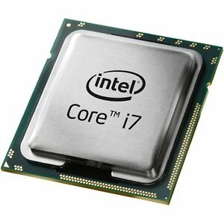
1. Parallel VS Distributed
Task A
CPU
Task B
CPU
Task C
CPU
먼저 끝나면 먼저 간다
Notes:
병렬도 동시에 어떤 Task를 하는건데 동시성과는 뭐가 다른가?
동시성 병렬 얘기
동시성과 병렬을 먼저 얘기한 이유를 분산에서 얘기
시간은 기다려주지 않아 야속

Slide 8
1. Parallel VS Distributed
Parallelism
병렬처리
Notes:
병렬도 동시에 어떤 Task를 하는건데 동시성과는 뭐가 다른가?
동시성 병렬 얘기
동시성과 병렬을 먼저 얘기한 이유를 분산에서 얘기

Slide 9

1. Parallel VS Distributed
Task 쪼개기
CPU
A-2
CPU
A-1
A-5
A-6
CPU
Task A
A-3
A-4
CPU
CPU
CPU
A-2
A-1
A-5
A-6
A-8
A-7
A-3
A-4
Notes:
병렬도 동시에 어떤 Task를 하는건데 동시성과는 뭐가 다른가?
동시성 병렬 얘기
동시성과 병렬을 먼저 얘기한 이유를 분산에서 얘기

Slide 10
1. Parallel VS Distributed
?
병렬 컴퓨팅
분산 컴퓨팅
Notes:
병렬과 분산 컴퓨팅은 비슷한 이야기인가?
분산 컴퓨팅도 개념은 같다! 하지만 개념보다 깊게 시스템적으로 봤을 때 다르다

Slide 11
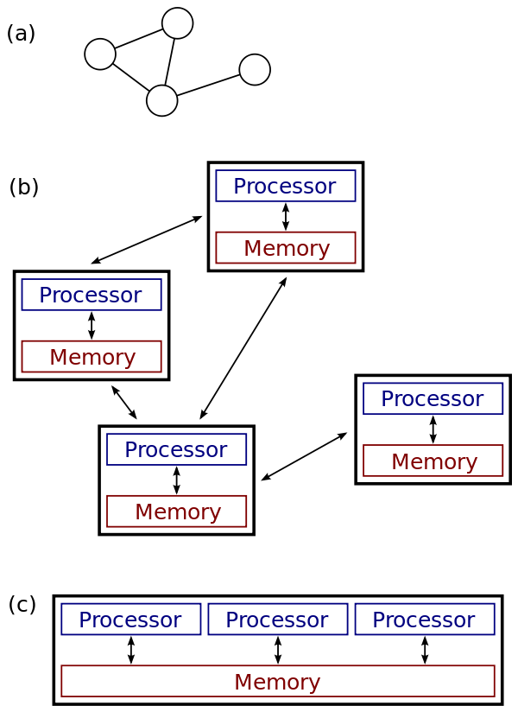
1. Parallel VS Distributed
병렬 컴퓨팅
분산 컴퓨팅
Notes:
엄밀히 말하면 다음과 같은 구조 때문에 다른 용어이다.

Slide 12
1. Parallel VS Distributed
병렬 컴퓨팅
분산 컴퓨팅

Slide 13



2. Distributed Computing
Notes:
R Library 설명

Slide 14

2. Distributed Computing
통합 컴퓨팅 엔진이며 클러스터 환경에서 데이터를 병렬로 처리하는 라이브러리 집합
언어 : 파이썬, 자바, 스칼라, R
SQL, 스트리밍, 머신러닝 지원
일관성 있는 조합형 API : 기존 여러 API 조합 -> Spark 단일 라이브러리
컴퓨팅 엔진으로서의 Spark : 오직 데이터 연산 역할, 저장소 = S3, HDFS, Cassandra. Kafka
구조적 스트리밍
고급 분석
라이브러리 및 에코시스템
구조적 API
DATASET DATAFRAME SQL
저수준 API
RDD 분산형 변수
클러스터 매니저
Notes:
R Library 설명

Slide 15
2. Distributed Computing
Spark Application Architecture
스파크 드라이버
스파크 애플리케이션 실행제어,
스파크 클러스터(익스큐터의 상태와 태스크)의 모든 상태 정보 유지
물리적 컴퓨팅 자원 확보와 익스큐터 실행을 위해 클러스터 매니저와 통신
스파크 익스큐터
스파크 드라이버가 할당한 태스크를 수행하는 프로세스
실행 상태와 결과를 드라이버에 보고
클러스터 매니저
스파크 애플리케이션을 실행할 클러스터 머신 유지
드라이버와 워커로 구성
프로세스가 아닌 물리적인 머신에 연결
Yarn(Hadoop), Mesos, Kubernetes
Architecture
Driver Process
Executor
Executor
Executor
Executor
Spark Session
Worker Node
Worker Node
User Code
Executor
Executor
Executor
Executor
Worker Node
Worker Node
Worker Node
Cluster Manager
Notes:
R Library 설명

Slide 16
2. Distributed Computing
Spark Application Architecture
Driver Process
Executor
Executor
Executor
Executor
Spark Session
Worker Node
Worker Node
스파크 익스큐터 프로세스 실행 요청
User Code
Executor
Executor
Executor
Executor
스파크 드라이버
프로세스 실행
Worker Node
Worker Node
Worker Node
익스큐터 시작
Task 할당
성공/실패 상태 전송
Cluster Manager(Driver)
Local
spark-submit
스파크 드라이버 프로세스 자원 요청
Jar, Python, R App 제출
클라이언트 프로세스 종료
Notes:
R Library 설명

Slide 17
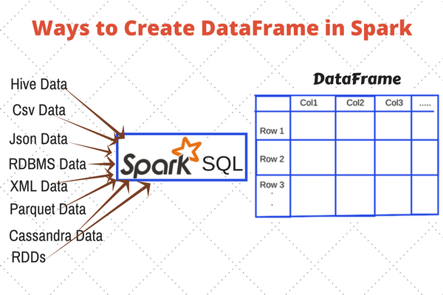
2. Distributed Computing
Spark Architecture
DataFrame
고수준(구조적) API
스프레드시트와 다르게 수천 대의 컴퓨터에 분산(큰 파일 분할, 연산 시간 감소)
Python과 R의 DataFrame과 변환 가능
데이터 연산 최적화 제공
Partition
익스큐터가 병렬로 작업을 수행할 수 있도록 분할한 chunk
클러스터의 물리적 머신에 존재하는 로우의 집합
DataFrame의 파티션은 클러스터에서 물리적으로 분산되는 방식
파티션이 1이라면 병렬성은 1
수백 개의 파티션이 있지만 익스큐터가 한개라면 병렬성은 1
Notes:
R Library 설명

Slide 18
2. Distributed Computing
Spark Architecture
RDD(Resilient Distributed Dataset)
저수준 API
불변성, 병렬로 처리할 수 있는 파티셔닝된 레코드 모음
내부 구조 파악 불가, 최적화를 위해 많은 수작업
사용 권장 X
DataFrame : 구조화된 로우, RDD : 자바, 스칼라,파이썬의 객체
언제 사용하는가?
고수준 API에서 제공하지 않는 기능이 필요할 때
RDD로 개발된 기존 코드 유지
사용자가 정의한 공유 변수를 다뤄야 하는경우
Notes:
R Library 설명

Slide 19
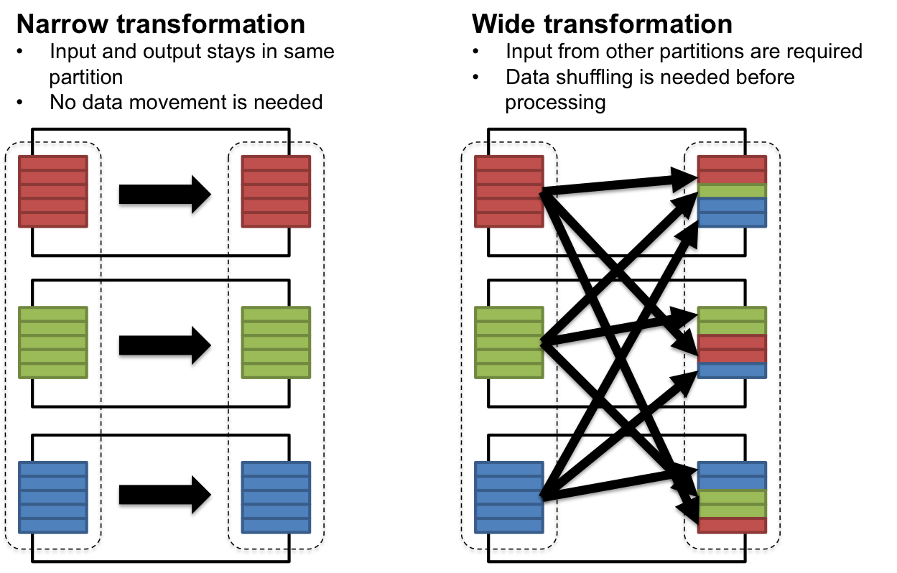
2. Distributed Computing
Spark Architecture
Transformation
스파크의 불변성 - 데이터 변경 불가
변경 방법을 스파크에 Notify, 이 방법을 “트랜스포메이션”이라 함
추상적인 계획이므로 액션을 호출할 때까지 수행 X
트랜스포메이션의 유형
하나의 파티션 :
하나의 출력 파티션
하나의 파티션 :
여러 출력 파티션
셔플 발생
Notes:
R Library 설명

Slide 20
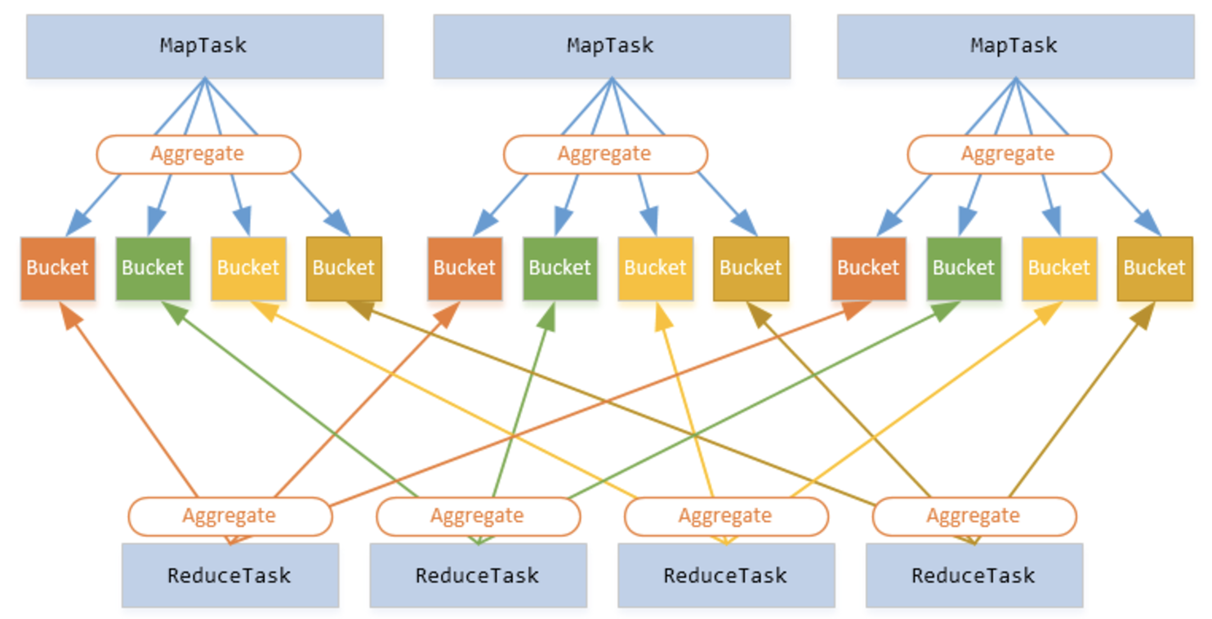
2. Distributed Computing
Spark Architecture
Shuffle :
스파크에서 데이터를 다시 재분배하는 방법
셔플을 피하는 방법
파티셔닝
Groupby aggregation
Notes:
Shuffle을 설명하기 전에 한 가지 예시를 들어보겠습니다. 테이블에 전화 통화 기록 목록이 있고 매일 발생한 통화량을 계산한다고 가정 해보겠습니다. “날짜”를 키로 설정하고 각 레코드에 대해 값으로 “1”을 지정한 다음, 각 키의 값을 합산하여 결과 값을 계산할 수 있을 것 입니다.

Slide 21
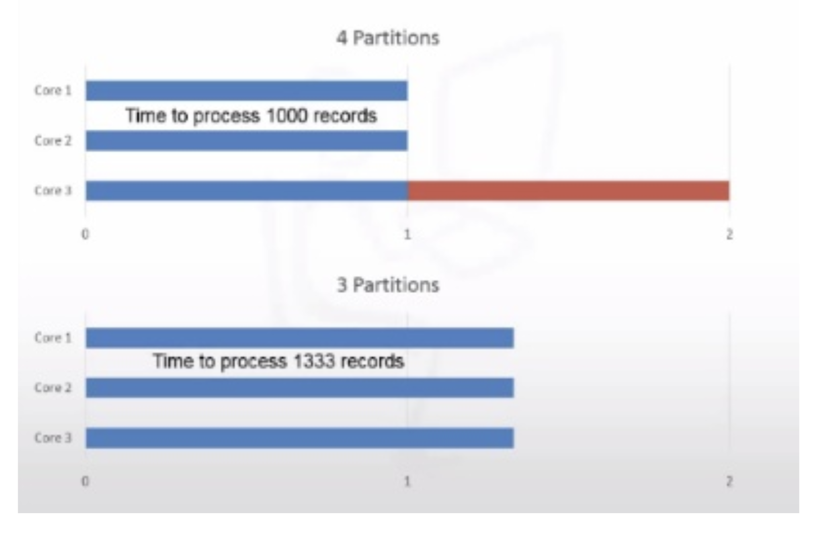
2. Distributed Computing
Spark Architecture
partitioning :
(데이터 치우침 문제를 해결하고자) 파티션을 나누는 방법 어떤 데이터를 어디에 저장할 것인지 제어하는 기능
Data Read : 전체 데이터셋 -> 필요한 데이터 예를 들어, 전체 데이터를 스캔하지 않고 지난주 데이터만 보려면 날짜를 기준으로 파티션하면 빠른 속도로 데이터 읽기 가능
적은 파티션 : 소수 노드만 작업 / 많은 파티션 : 불필요한 셔플 발생 -> 파티션 사이즈 권장 : 최소 수십 MB
파일 갯수/크기 관리, 캐싱
작은 크기의 파일 문제 여러개의 작은 파일 : 메타데이터 관리에 부하 ex. HDFS : Block 단위 <- 작은 파일도 전체 Read Block이 클 때 : 적은 Row Read도 전체 Read로 비효율
캐싱 임시 저장소에 데이터를 보관해 빠르게 접근, 같은 데이터셋을 계속해서 재사용 한다면 캐싱 사용
Notes:
Shuffle을 설명하기 전에 한 가지 예시를 들어보겠습니다. 테이블에 전화 통화 기록 목록이 있고 매일 발생한 통화량을 계산한다고 가정 해보겠습니다. “날짜”를 키로 설정하고 각 레코드에 대해 값으로 “1”을 지정한 다음, 각 키의 값을 합산하여 결과 값을 계산할 수 있을 것 입니다.

Slide 22
2. Distributed Computing
Spark Architecture
Lazy Evaluation(지연 연산)
스파크가 연산 그래프를 처리하기 직전까지 기다리는 동작 방식
스파크는 즉시 데이터를 수정하지 않고 원시 데이터에 적용할 트랜스 포메이션의 실행 계획 생성
EX. 조건부 푸쉬다운 아주 복잡한 잡이 결국 하나의 로우만 가져온다면 하나만 읽는 것이 효율적, 이럴 때 필터를 데이터 소스로 위임
Action
일련의 트랜스포메이션으로부터 결과를 계산하도록 지시하는 명령
액션 유형 : 콘솔 출력/ 데이터 모으기 / 데이터 저장
Notes:
R Library 설명

Slide 23
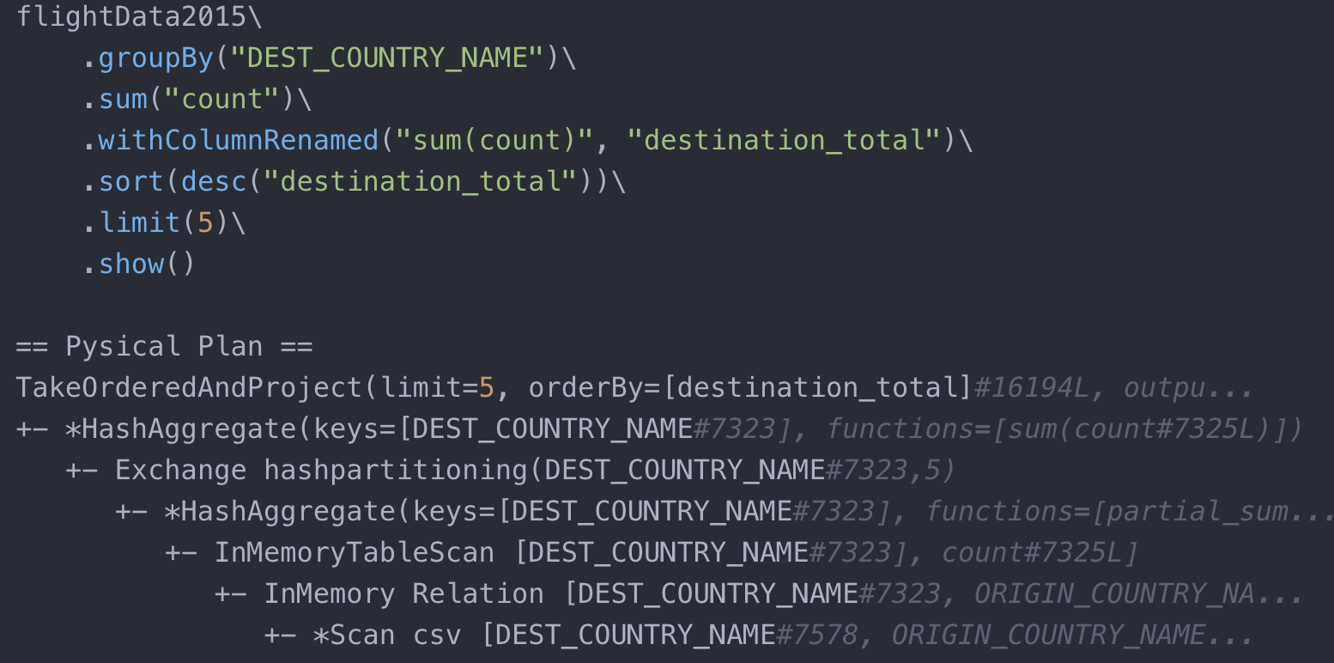
2. Distributed Computing
Spark 실제 동작과 최적화 과정
실제 동작
DataFrame
DataFrame
DataFrame
csv
파일
read
groupBy
Sum
컬럼명 변경
Array(…)
Collect
Limit
Sort
DataFrame
DataFrame
DataFrame
Notes:
R Library 설명

Slide 24
2. Distributed Computing
Spark 실제 동작과 최적화 과정
실행 계획
Notes:
R Library 설명

Slide 25
2. Distributed Computing
Spark 실제 동작과 최적화 과정
구조적 API 실행(최적화) 과정
구조적 API Process
DataFrame/Dataset/SQL 코드
논리적 실행 계획
추상적 트랜스포메이션만 표현
표현식 최적화
물리적 실행 계획
연산 수행에 필요한 비용 계산 비교,
RDD/트랜스포메이션으로 변환(컴파일)
물리적 실행 계획 실행
RDD를 대상으로 코드 실행
Notes:
R Library 설명

Slide 26
2. Distributed Computing-Spark
Spark ML
Mllib 스파크 머신러닝 패키지
R/Python : 데이터 크기나 처리 시간 면에서 한계 -> Spark MLlib와 상호보완적
사용 방법 1. 스파크로 데이터 전처리 -> 특정 생성 후 학습 데이터셋 생성 -> 파이썬 R 등 단일 머신 기반의 학습 라이브러리 활용하여 학습 2. 입력 데이터나 모델 크기가 단일 머신에 올려놓기 어려운 경우 스파크 머신러닝 사용
주의 스파크는 대기 시간이 짧은(실시간성의) 예측을 제공하는 기능을 지원하지 않으므로 다른 시스템 이용 권장
Notes:
R Library 설명

Slide 27
감사합니다
Notes:
R Library 설명

